Slide 1

Подготовила:
учитель начальных классов:
Толканова И.А.

Slide 2
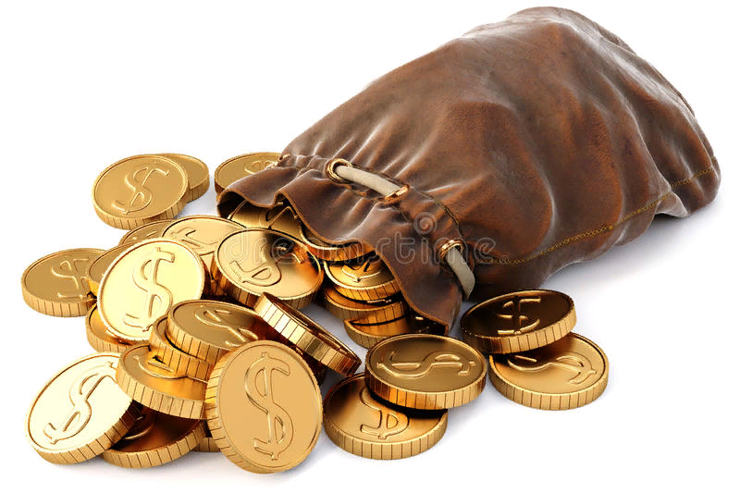
Что такое семейный бюджет?
«Бюджет» - это структура всех доходов и расходов
за определенный период времени
(неделя, месяц, год)
Термин «бюджет» пришёл из Англии, дословно он означал
«кожаный мешок»
Понятие «бюджет» имеет отношение к различным
сферам деятельности человека. Бюджет есть у
государства, области, города, фирмы, семьи.

Slide 3
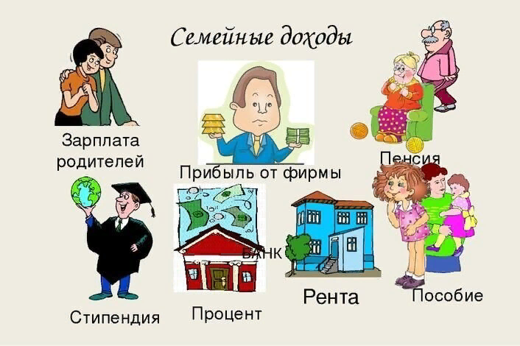
Доходы
все полученные средства составляют совокупные доходы

Slide 4
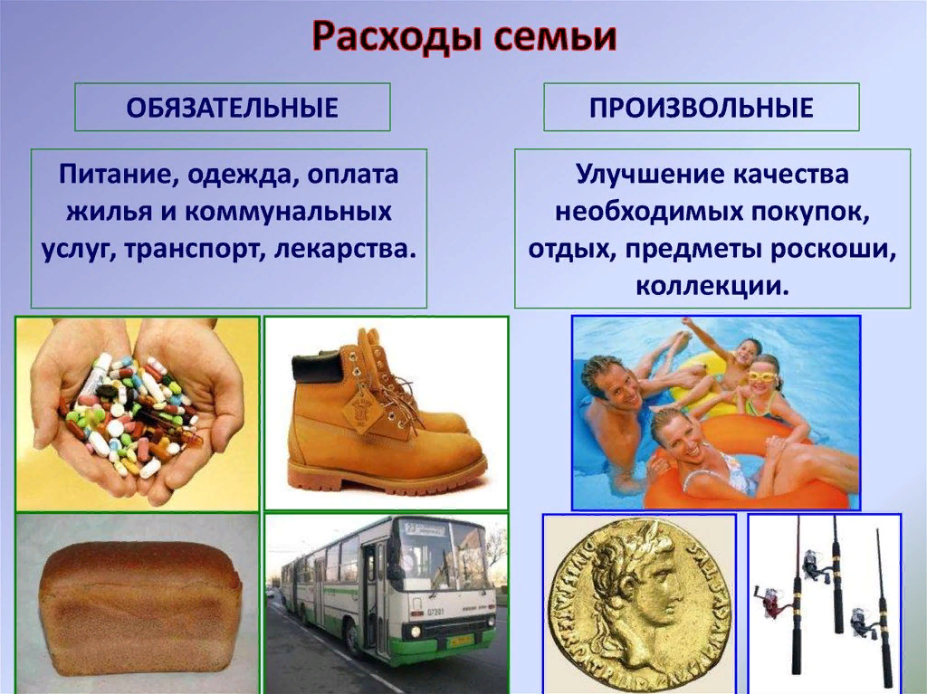
Доход –деньги или материальные ценности, получаемые от предприятия, отдельного лица или какого либо рода деятельности.
Расходы –затраты, издержки, потребление чего –либо для определённых целей

Slide 5
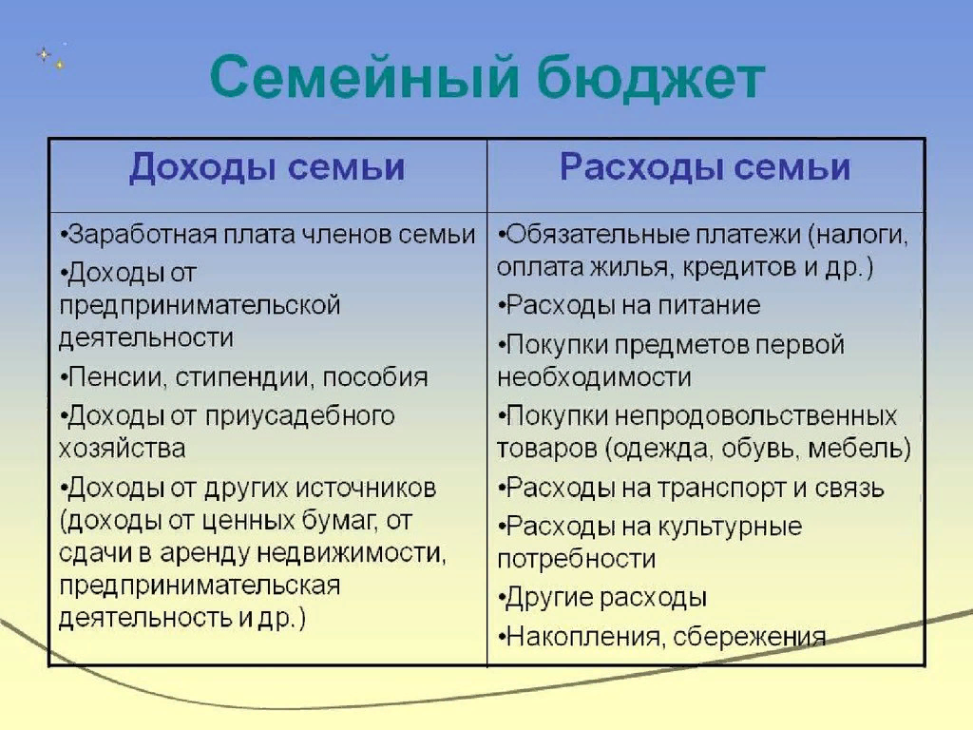

Slide 6
Немецкий философ Бертольд Авербах:
« Нажить много денег- храбрость,
сохранить их - мудрость,
а умело расходовать- искусство»

Slide 7
Деньги – как вода: плывут неизвестно куда.

Slide 8
Тот без нужды живет, кто деньги бережёт.

Slide 9
В одном кармане дыра, да и другой чинить пора.

Slide 10
Купят ли Ване планшет в этом месяце?

Slide 11
физминутка
Раз – подняться, потянуться,
Два – нагнуться, разогнуться,
Три – в ладоши, три хлопка,
Головою три кивка.
На четыре – руки шире,
Пять –руками помахать,
Шесть – на место тихо сесть.

Slide 13
«Прошу помощи»
маленькой Вере на дорогостоящую операцию;
- талантливому скрипачу на покупку скрипки;
- врачу - ветеринару для открытия приюта для бездомных собак;
- спортсменам лыжникам для поездки на окружные соревнования;
Кому бы вы хотели помочь в первую очередь?

Slide 14
Больше работаешь – лучше живёшь,
Лучше живёшь – больше людям даёшь,
Старым и малым, и тем, кто в нужде.
А будет нужно – помогут тебе.
Помни, мой друг, – в делах не зевай,
Прибыль свою и страны умножай.
Прибыль – трудам и уменью награда.
Как получить её? Думать тут надо.
Сложно? Не просто! Но ты уж прости,
В жизни у нас нет другого пути!

Slide 15
Бюджет семьи диктует
стиль жизни семьи!

Slide 16
